Slide 1
MASTERS 2017 - 2018

Slide 2
Sciences juridiques
Master mention Droit privé*
Master 1 Droit privé - dir. F. Labarthe

Slide 3
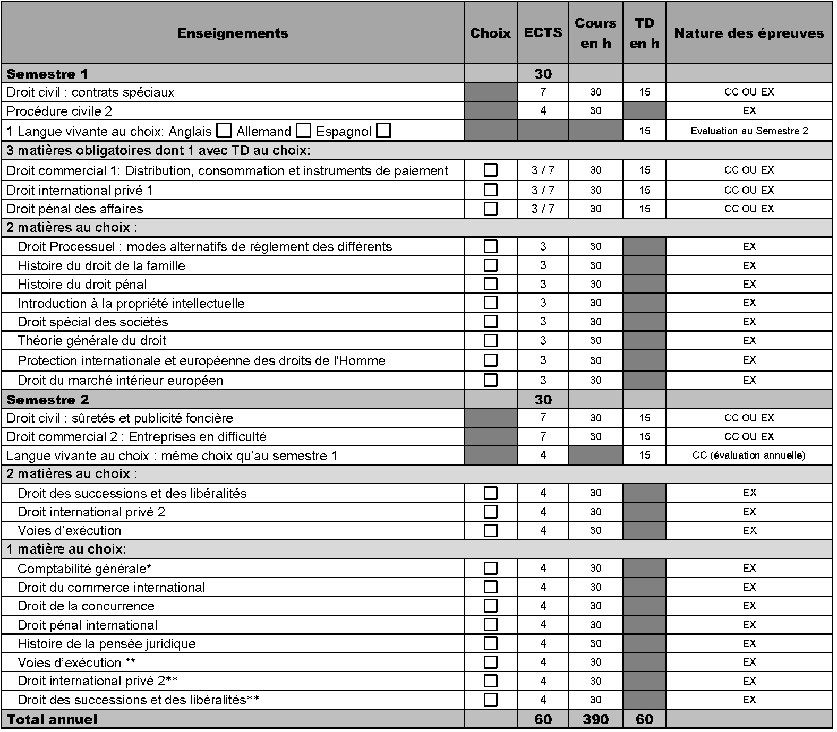
M1 Droit Privé

Slide 4
Finalités de Master 2 droit privé :
• Droit Privé Fondamental - dir. F. Labarthe
• Droit des Contrats Internes et Internationaux
dir. H. Aubry, C. Seraglini
• Histoire du Droit et Droit Canonique - dir. B. Bernabé
• Professions Judiciaires - Droit Processuel
- dir. YM. Serinet
• Droit Pénal et Pratique du Droit Pénal
- dir. H.Matsopoulou , E. Hirsoux
• Droit de la Responsabilité Médicale et Pharmaceutique
dir. G. Maitre

Slide 5
Master mention Droit Notarial*
Master 1 & 2 Droit Notarial - dir. P. Callé

Slide 6
Droit Notarial

Slide 7
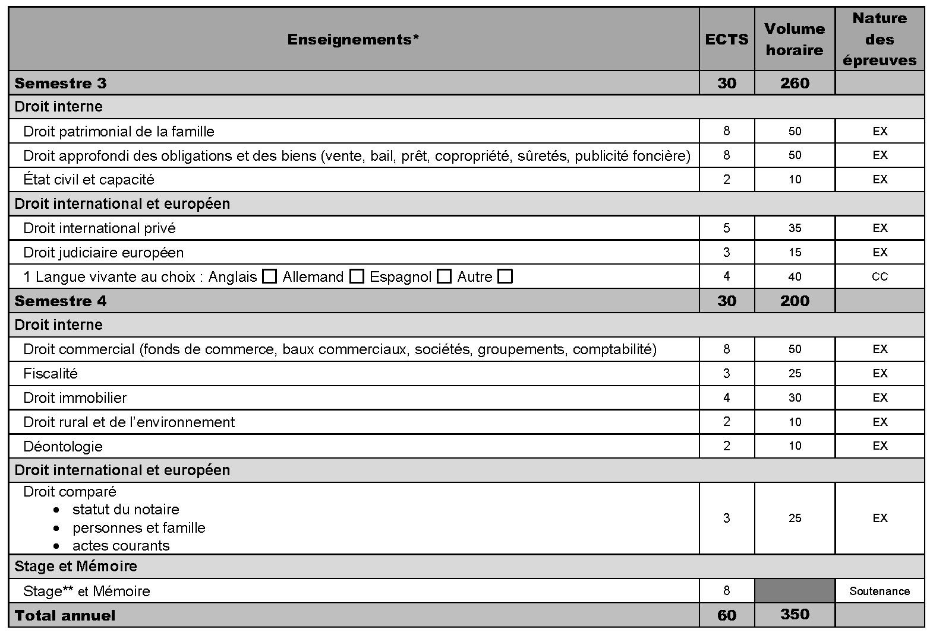
M2 Droit Notarial

Slide 8
Master mention Droit Social**
Master 1 Droit Social - dir. S.Maillard

Slide 9
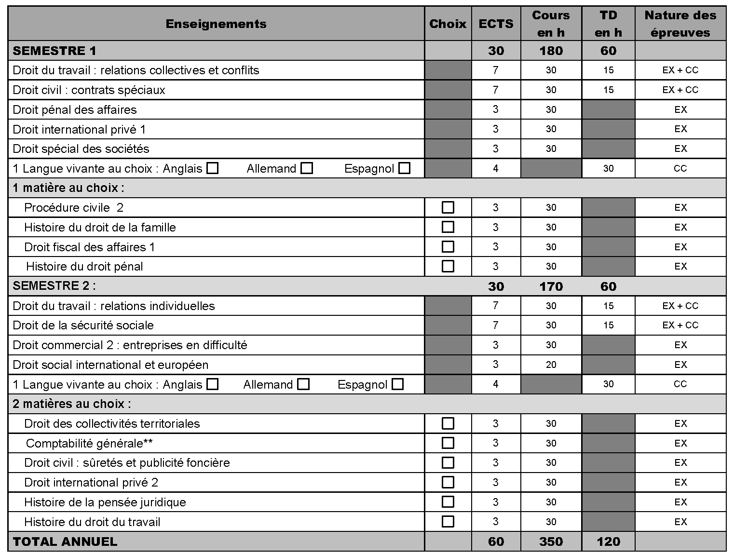
M1 Droit Social

Slide 10
Finalités de Master 2 Droit Social :
Responsables :
• Droit et Pratique des Relations du Travail - dir. E. Hirsoux
• Gestion des Entreprises et Management des Ressources
Humaines - dir. A. Chikaoui

Slide 11
Master mention Droit des Affaires**
Master 1 Droit des Affaires - dir. V. Magnier

Slide 12
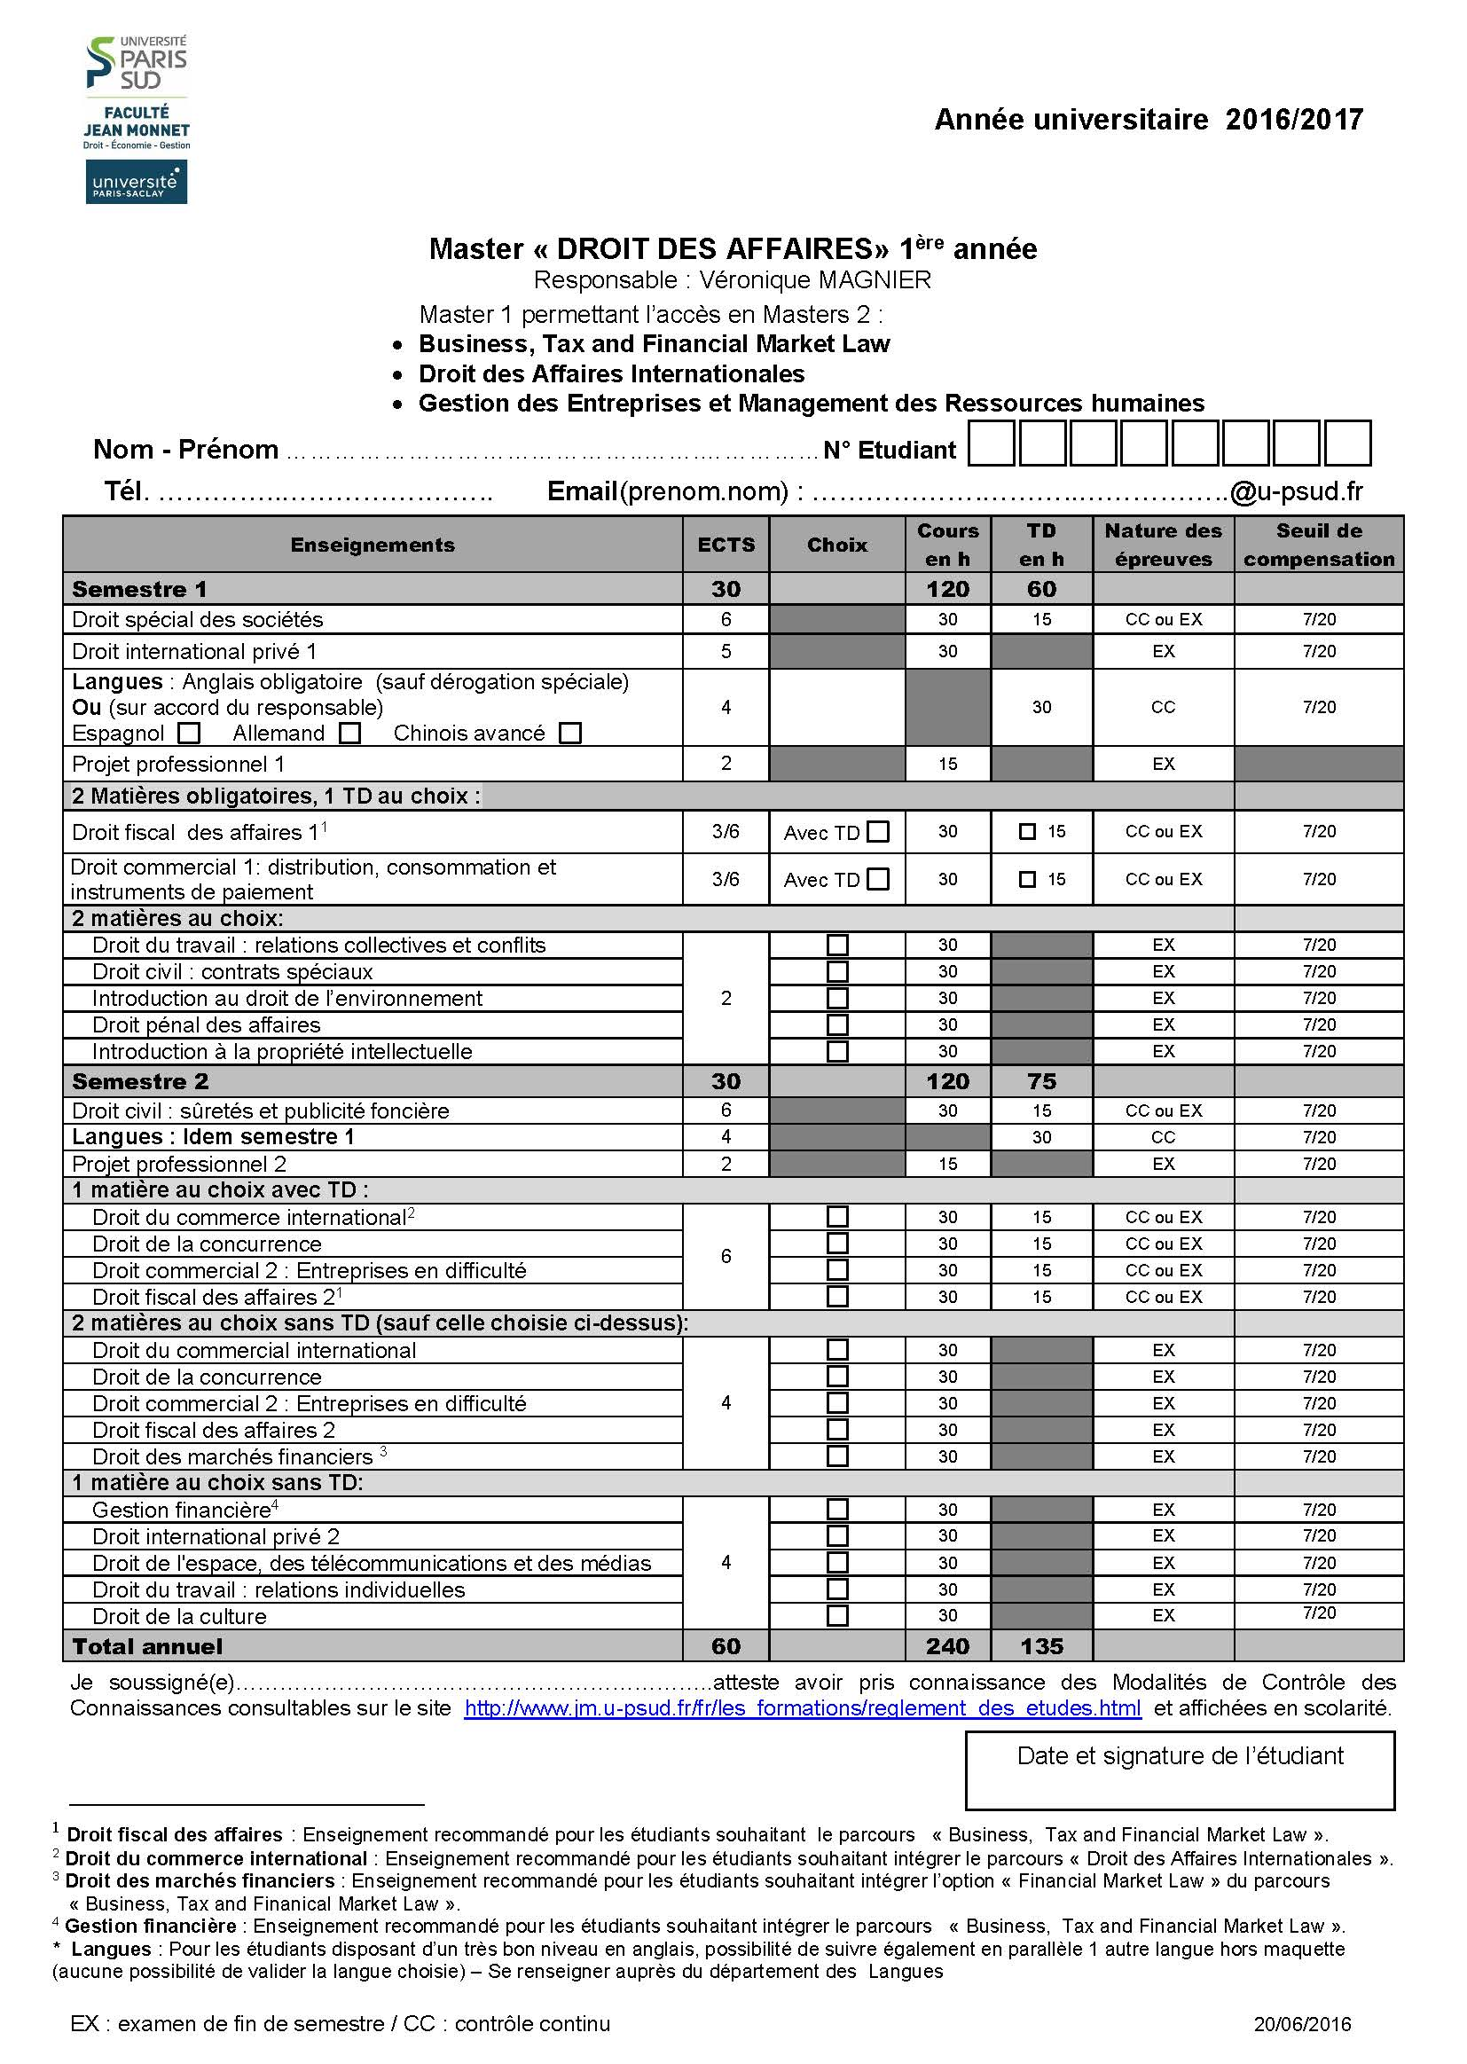
M1 Droit des Affaires

Slide 13
Finalités de Master 2 Droit des affaires :
• Business, Tax et Financial Market Law - dir. V. Magnier,
Y. Paclot
• Droit des Affaires Internationales - dir. X. Boucobza,
G. Mecarelli
• Gestion des Entreprises et Management des Ressources
Humaines - dir. A. Chikaoui

Slide 14
Master mention Droit Public**
• Master 1 Droit public Général - dir. JE.Callon
• Master 1 Droit du Patrimoine Culturel
- dir. S. Duroy, G. Goffaux
• Master 1 Droit de l’Environnement
- dir. L. Fonbaustier

Slide 15
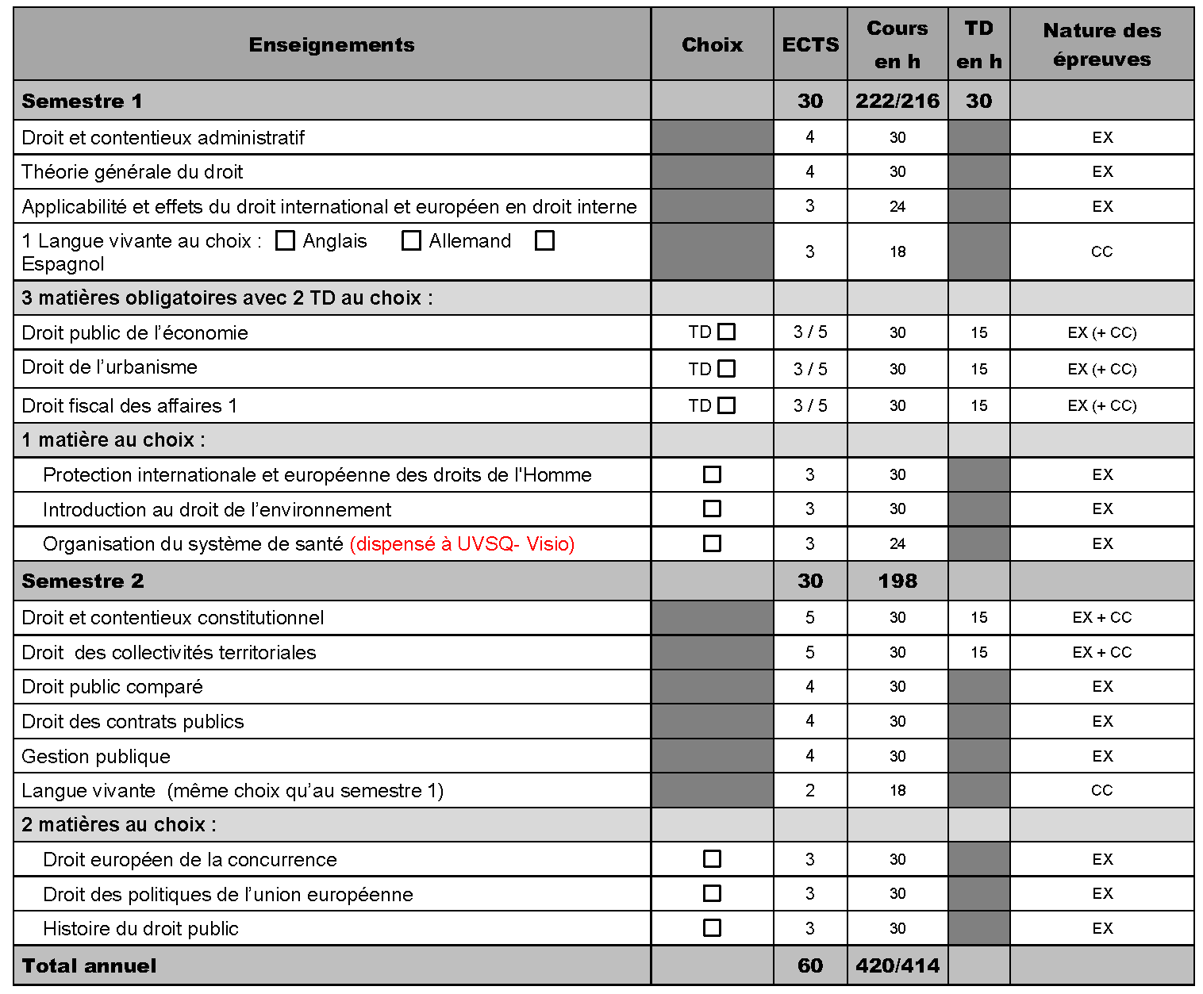
Parcours M1 Droit Public Général

Slide 16
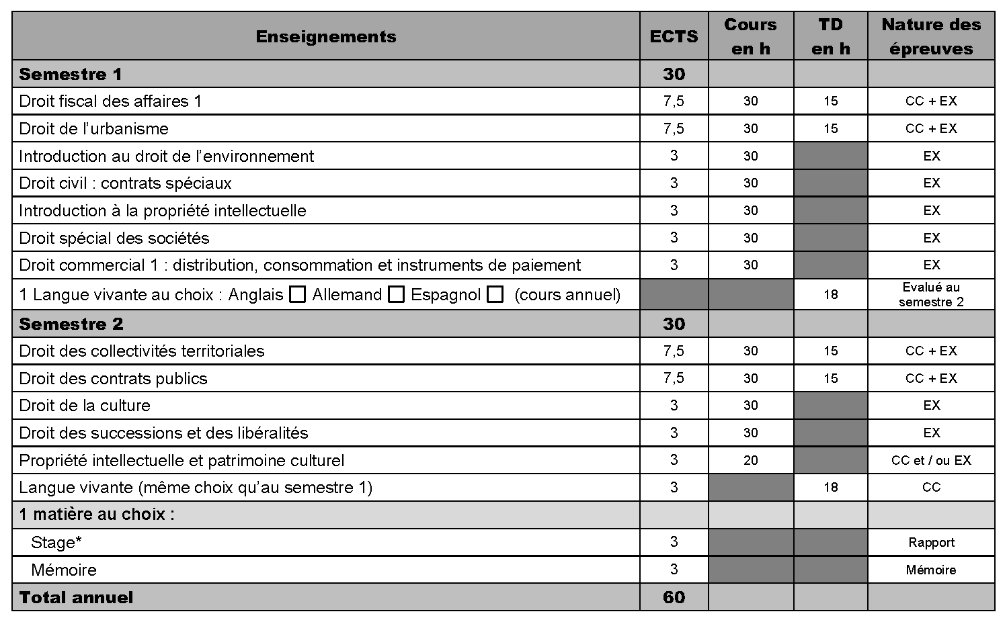
Parcours M1 Droit du Patrimoine Culturel

Slide 17
Master 1 Droit de l’Environnement
Master 1 généraliste « semi-spécialisé »
disciplines privilégiant le droit de l’environnement en milieu ouvert (urbanisme, collectivités, droit de l’espace, etc.)
formation de M1 accueillant les étudiants de L3 juristes « tous profils » et maintenant les candidatures plurielles (droit public, urbanisme, environnement, etc.)
suivi « quasi individualisé » : projets pro 1 et 2 (cv, lettres motivation, crowfounding, pétitions, etc.)
2 cycles de conférences : « Grands défis environnement et planète » + « Nouveaux champs d’étude en droit de l’environnement »

Slide 18
Finalités de Master 2 Droit Public :
• Droit Public Recherche et Concours
- dir. S. Duroy, O. Mamoudy
• Droit de la Construction et de l’Urbanisme - dir. JE. Callon
• Contrats et Marchés Publics - La Pratique de l’Achat
Public - dir. JM. Peyrical
• Droit du Patrimoine Culturel - dir. S. Duroy, G. Goffaux
• Droit de l’Environnement - dir. L. Fonbaustier

Slide 19
Masters Droit de l’Environnement 1/7
POURQUOI VOUS ALLEZ CHOISIR
LA FINALITÉ DE MASTER : « DROIT DE L’ENVIRONNEMENT » ?
1. « Le 21e siècle sera écologique ou ne sera pas » => on le sait notamment depuis le Grenelle de l’environnement, les stratégies vertes de l’Union européenne, la COP Climat 21, etc. : les problématiques environnementales sont l’un des défis majeurs et le droit tiendra dans les solutions à apporter un rôle crucial et croissant.
2. Notre formation, unique, est la seule en France à proposer une articulation fine entre formation technique aux disciplines juridiques liées à l’environnement, sensibilisation aux approches scientifiques et accompagnement individualisé pour les recherches de stage ou la méthodologie de la recherche.

Slide 20
Masters Droit de l’Environnement 2/7
3. Pour ce qui est de la consolidation, notamment méthodologique, de votre parcours d’ensemble à l’Université :
poursuite et fin de l’approfondissement d’une formation théorique généraliste en tant que juristes (rappel constant des sources et principes fondamentaux).
une approche technique reposant sur des séminaires et mises en situation, couplage avec la sensibilisation scientifique.
une dimension concrète et dynamique insufflée par les « grands défis de l’environnement », les « nouveaux champs d’étude en droit de l’environnement » et par l’accompagnement dans l’acquisition des techniques de recherche d’emploi.

Slide 21
Masters Droit de l’Environnement 3/7
4. Vous pouvez concevoir ce M2 de deux manières dans le cadre de votre « stratégie cursus » :
– soit comme une formation technique complétant un premier Master à vocation plus généraliste (droit public, droit privé, développement durable, aménagement du territoire, etc.)
– soit comme un master pré-spécialisé que vous pourrez coupler avec une finalité entrant en parfaite synergie avec le nôtre : urbanisme et construction, risques sanitaires et environnementaux, nouvelles énergies, santé, sécurité sanitaire et alimentaire…

Slide 22
Masters Droit de l’Environnement 4/7
PARMI LES POINTS FORTS DE
LA FINALITÉ DE MASTER : « DROIT DE L’ENVIRONNEMENT »
1. Un « mix » d’enseignants très dynamiques et impliqués, issus d’horizons variés et complémentaires (universitaires de haut niveau, hauts fonctionnaires, avocats, managers séniors dans de grandes entreprises).
2. Un alliage unique entre formation juridique spécialisée de haut niveau et ouverture sur les sciences toujours présentes dans les problématiques environnementales (universitaires de l’Université Paris-Sud et scientifiques issus de grandes écoles : AgroParisTech, Polytechnique, ENS Cachan, etc.).

Slide 23
Masters Droit de l’Environnement 5/7
3. Une préoccupation constante :
– mettre les étudiants destinés à la recherche (minoritaires) au plus haut
niveau de formation.
– mettre ceux (très majoritaires) à vocation « pro » au plus près des métiers
d’avenir en droit de l’environnement.

Slide 24
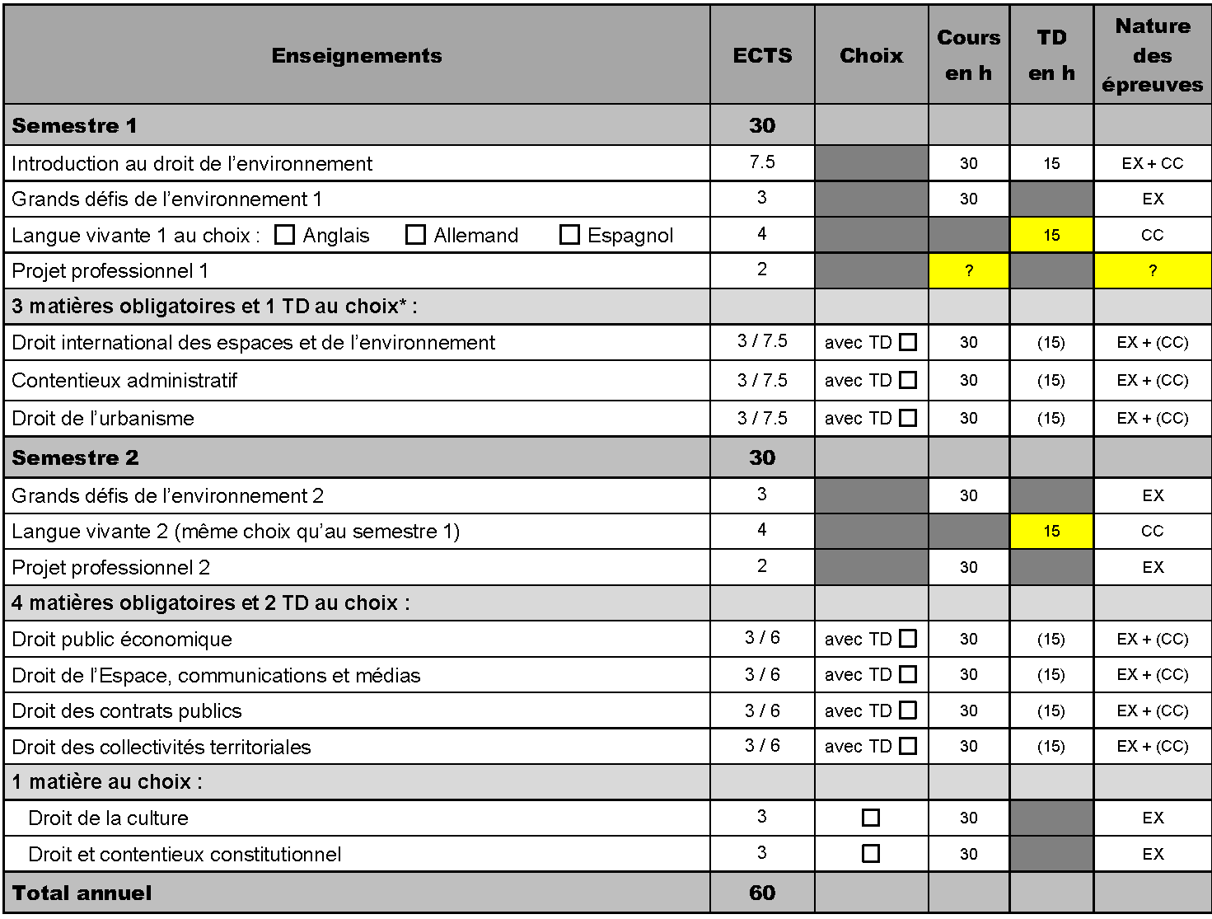
M1 Droit de l’Environnement 6/7

Slide 25
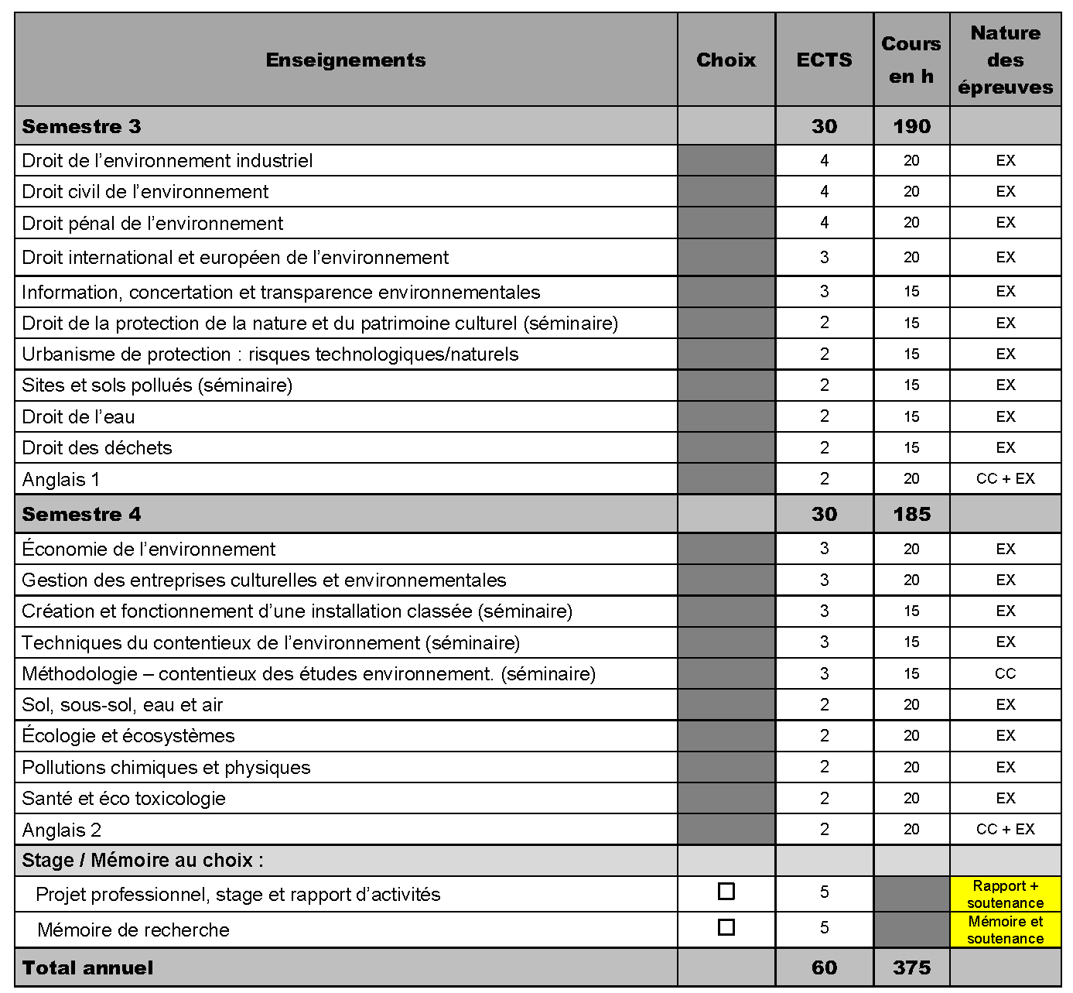
M2 Droit de l’Environnement 7/7

Slide 26
Master mention Droit de la Propriété Intellectuelle / Droit du numérique
(les 2 mentions jumelées se distinguent en M1 par les ECTS affectés à certaines matières).
Responsable de la mention : Jean Lapousterle

Slide 27
Qu’est-ce que l’IP/IT ?
L’équipe de direction du Master Droit du numérique / Droit de la propriété intellectuelle :
Jean Lapousterle
Alexandra Bensamoun
Julie Groffe
Antoine Latreille
Pierre Sirinelli

Slide 28
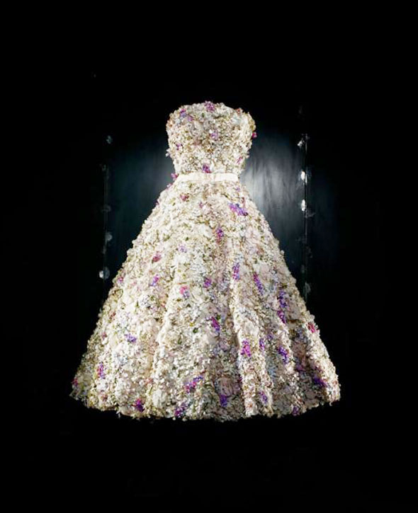
Etudier l’IP/IT, c’est étudier :
Le droit d’auteur, de la protection des œuvres des Beaux arts aux créations utilitaires, en passant par les créations du domaine de la mode
Le droit des marques, l’usage dans la vie des affaires, l’utilisation des noms de domaine
Le droit des brevets, le droit des logiciels, des technologies innovantes

Slide 29
Etudier l’IP/IT, c’est aussi étudier :
Le droit des robots, de l’intelligence artificielle
Le droit à liberté d’expression, le droit à l’humour,
à la caricature
Le droit applicable en ligne, du droit pénal au droit du commerce électronique, en passant par le droit des données personnelles

Slide 30
Pourquoi choisir la mention IP/IT ?
C’est un secteur qui offre de multiples débouchés (avocats en IP/IT, juristes au sein de grandes entreprises de télécommunication, de media ou auprès de prestataires d’internet, mais aussi dans des institutions à vocation culturelle, des sociétés de gestion collective des droits…)
L’IP/IT est le gisement de l’emploi
du 21e siècle !

Slide 31
Se pré-spécialiser en M1, c’est :
Bénéficier d’une véritable offre spécialisée (introduction à la propriété intellectuelle, European market law, Droit du commerce électronique, Libertés individuelles et nouvelles techniques,…), tout en poursuivant l’étude des matières traditionnelles (droit des contrats spéciaux, droit commercial,…)
Avoir l’opportunité de découvrir la pédagogie inversée, avec des séminaires dédiés à la propriété littéraire et artistique et à la propriété industrielle
Pouvoir réaliser un projet tuteuré (mémoire, rapport de stage, participation à un concours de plaidoirie,…)
Se préparer le mieux possible aux M2 dédiés à l’IP/IT

Slide 32
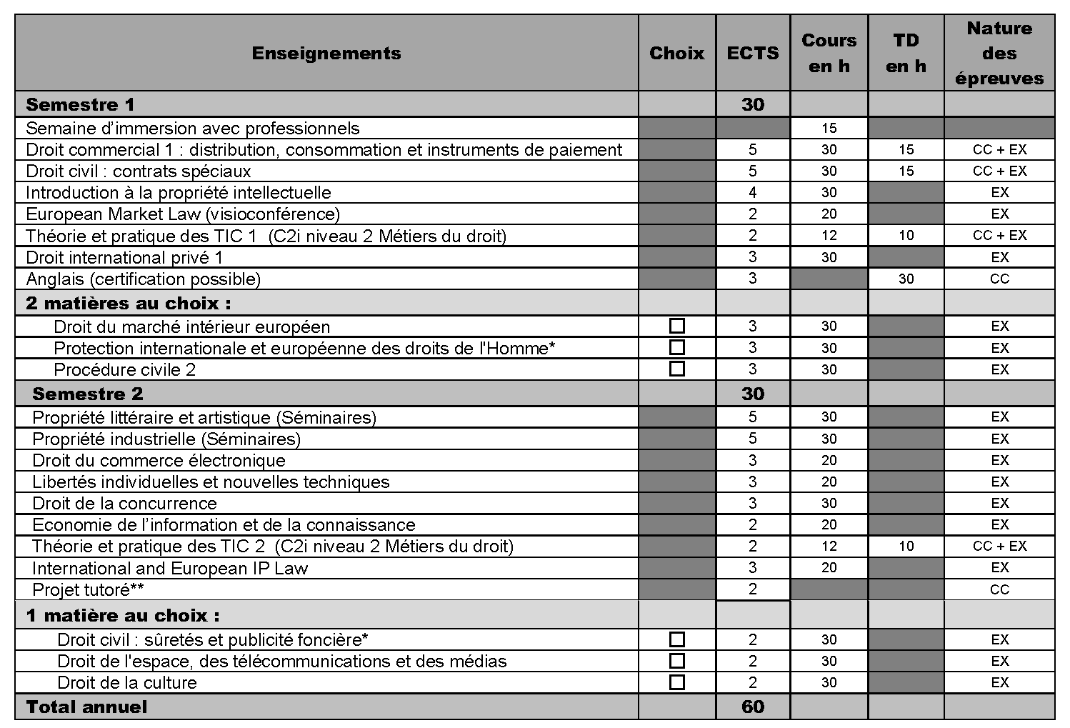
M1 Propriété Intellectuelle / Droit du numérique dir. Julie Groffe

Slide 33
Quelles sont les spécialités de M2 de la mention IP/IT ?
Droit de la création
et du numérique
(dir. : P. Sirinelli)
Formation pionnière. Double objectif :
Dispenser un enseignement complet en droit des activités numériques (séminaires de propriété littéraire et artistiques, droit des créations numériques, pratique contractuelle spécialisée, droit international et conventionnel de la propriété intellectuelle…)
Assurer une formation aux réseaux et à l’informatique
Droit de l’innovation et propriété industrielle
(dir. : A. Latreille)
Objectif : former des juristes aptes à appréhender les questions liées au développement et à la protection de l’innovation au sein des entreprises.
Enseignements à la fois théoriques et pratiques (propriété industrielle, contrats d’exploitation, droit du vivant et des biotechnologies, droit des télécommunications…)
Propriété intellectuelle fondamentale et technologies numériques
(dir. : A. Bensamoun)
Formation en codiplômation avec l’Université Laval- Québec, avec mobilité étudiante (S1 en France et S2 au Québec),
Les étudiants valident en une seule année un M2 et un LLM
Des matières variées : séminaires de propriété littéraire et artistique, droit du marché de l’art, nouvelles techniques et droit des obligations, propriété industrielle, enseignées en pédagogie inversée.
Propriété intellectuelle appliquée
(dir. : J. Groffe)
Formation en alternance avec contrat de professionnalisation sur un an ou en FC
Les étudiants passent trois jours par semaine en entreprise et deux jours par semaine à la Faculté.
Enseignements en propriété littéraire et artistique, mais aussi en droit des données personnelles, en droit social et TIC, en propriété industrielle appliquée…
Fort degré de mutualisation entre ces 2 parcours / aussi dans l’offre de formation de Paris 1

Slide 34
Quels sont les points forts de la mention ?
Une expérience de plus de 25 ans en IP/IT
Un esprit d’école (réseau d’anciens actif, collectif des étudiants dès le Master 1, rentrée solennelle, etc.)
Une équipe pédagogique soudée et à l’écoute des étudiants
Des projets tuteurés dès le M1 (rédaction de billets de blog, participation à des concours, stage/mémoire…)
Des cours de spécialité également dispensés en anglais
La possibilité de prendre part à la vie du blog créé par les étudiants du M1 (www.master-ip-it-leblog.fr)
Des enseignants de renom, français et étrangers, universitaires et professionnels
Un laboratoire de soutien internationalement reconnu, le CERDI (EA)
Un centre de documentation spécialisé en salle D210
Des partenariats solides avec le monde socio-économique (TF1, M6, SACEM, INPI…)
Un cycle de conférences ouvert sur le monde professionnel
Une ouverture réelle à l’international (M2 spécifique avec mobilité étudiante au Québec, professeurs étrangers, anglais obligatoire – participation à la formation diplômante…)
Une formation dédiée à la professionnalisation sur 1 an

Slide 35
Renseignements :
www.master-ip-it.net
Candidatures sur le site de Paris-Saclay du 16 avril au 15 juin 2018

Slide 36
Master mention Droit International et Européen
Master 1 Droit Public International et Européen
dir. F. Coulée

Slide 37
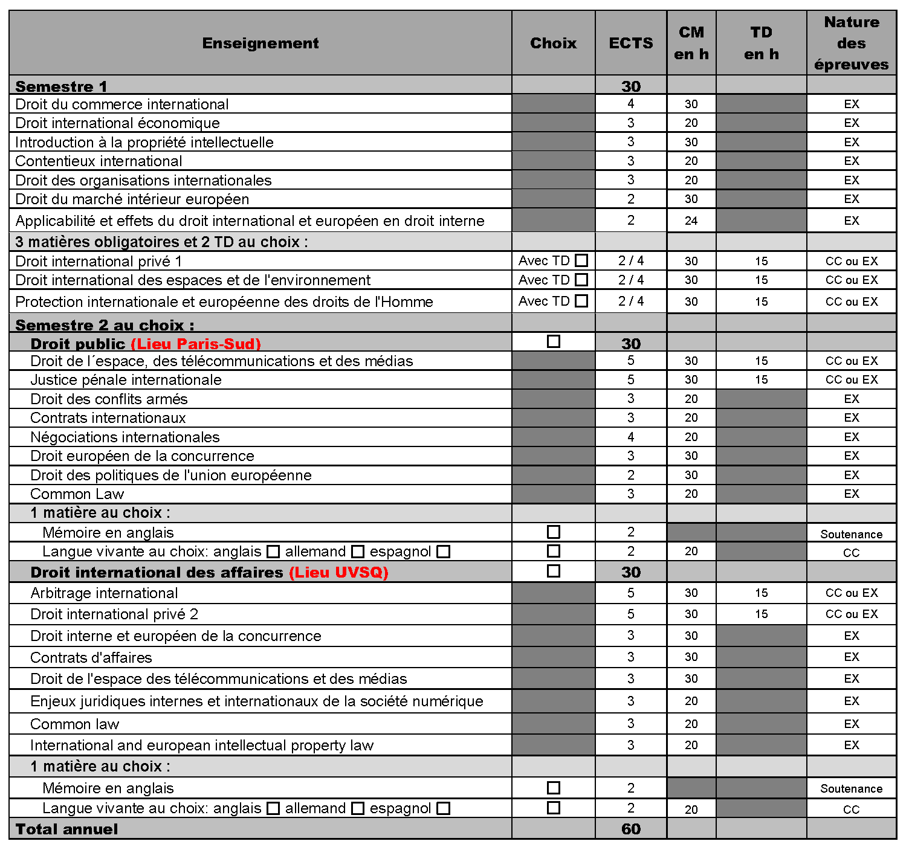
Voie M1 Droit International et Européen

Slide 38
Finalités de Master 2 Droit International ou Droit du Européen :
• Droit international et Européen des Droits fondamentaux
- dir. R. Maison, E. Saulnier - Cassia
• Contrats et Marchés Publics – La pratique de l’achat public
- dir. JM. Peyrical
• Diplomatie et Négociations Stratégiques
- dir. Vincent Correia et Delphine Placidi-Frot
• Droit des Activités Spatiales et des Télécommunications
- dir. P. Achilléas
• Entreprise et Droit de l’Union Européenne - dir. JM. Peyrical

Slide 39
Master mention Sciences sociales**
Master 1 Sciences Sociales avec module S2 Développement durable - dir. JP. Maréchal
Présenté par D. Placidi-Frot
dir. Master 2 Gouvernance de Projets de Développement Durable au Sud

Slide 40
Voie M1 Sciences Sociales ‐ Plateforme développement durable
Nom du UE | Semestres | ECTS | Heures | Modalités de contrôle de connaissances | Coefficients
S1 ‐ Semestre 1
Anglais approfondi thématique | S1 | 3 |  | Un exposé en classe (présentation d'un article) + une fiche de lecture (5‐6 feuillets) sur l'ouvrage Arctic Dreams de Barry Lopez | 3
Anthropologie du développement et de l'environnement | S1 | 3 | 24 | Contrôle continu | 3
Economie Politique internationale | S1 | 3 | 24 | Contrôle continu | 3
Economie de l’environnement | S1 | 3 | 24 | Contrôle continu | 3
Economie du développement 1 | S1 | 3 | 24 | Examen | 3
Politiques, programmes, projets de développement | S1 | 3 | 24 | Contrôle continu | 3
Droit de l'environnement | S1 | 3 | 27 | Session 1 et Session 2 : Examen terminal | 3
Droit des organisations internationales | S1 | 3 | 24 | Examen | 3
Ecologie et écosystèmes | S1 | 3 | 27 | Session 1 et Session 2 : Examen terminal | 3
Grands défis pour l'environnement et la planète 1 : conférences + sortie terrain | S1 | 3 | 27 | Contrôle continu | 3
Total ECTS S1 | S1 | 30 | 225
S2 ‐ Semestre 2
Tronc commun
Sociologie de l’environnement et du développement | S2 | 3 | 24 | Contrôle continu | 3
Méthodologie (quanti/quali) de travail de terrain | S2 | 3 | 24 | Contrôle continu | 3
Grands défis pour l'environnement et la planète 2 : projet pluridisciplinaire / conduite de projet et de biblio | S2 | 3 | 12 | Contrôle continu | 3
Mémoire ou stage | S2 | 9 |  | Contrôle continu | 9
1 UE au choix
Economie écologique | S2 | 3 | 24 | Contrôle continu | 3
Pratiques participatives | S2 | 3 | 24 | Contrôle continu | 3
Histoire des sciences | S2 | 3 | 24 | Examen | 3
Ethique du développement et de l'environnement | S2 | 3 | 27 | Contrôle continu | 3
Parcours Développement durable
Economie du développement 2 | S2 | 3 | 24 | Examen | 3
Economie et politiques agricoles | S2 | 3 | 24 | Examen | 3
Négociations internationales | S2 | 3 | 24 | Examen | 3
Total ECTS S2 | S2 | 30 | 156

Slide 41
Finalités de Master 2 Sciences sociales :
• Développement Agricole Durable : la sécurité alimentaire pour le développement - dir. JP. Maréchal
• Gouvernance de Projets de Développement Durable au Sud - dir. D. Placidi-Frot et Adrien Fauve

